Slide 1
ПЛАН ПРИВЛЕЧЕНИЯ ИНВЕСТИЦИЙ С ЦЕЛЬЮ ДОСТИЖЕНИЯ ИХ УРОВНЯ ВЫШЕ 27% ОТ ВРП
БРЯНСК, 2022

Slide 2
Текущие инвестиционные и экономические показатели
Брянской области

Slide 3
Какие инвестиции можно привлечь?
Возможные виды бизнеса
(фактические и потенциальные)
20
Тепличное овощеводство
Кролиководство
Переработка картофеля
Молочное животноводство и переработка молока
Мясное животноводство (свиноводство)
Производство бумаги и картона
Производство ампул и флаконов из медицинского стекла
Химическое производство
КРИТЕРИИ ВЫБОРА
Доходность
Обеспеченность ресурсами
Потенциал выхода за пределы региона
10
Объем инвестиций в основной капитал
Динамика инвестиций в основной капитал
Валовой выпуск
Динамика валового выпуска
Инвестиционная оценка
8
План привлечения инвестиций включает в себя 8 основных направлений (приоритетов)

Slide 4
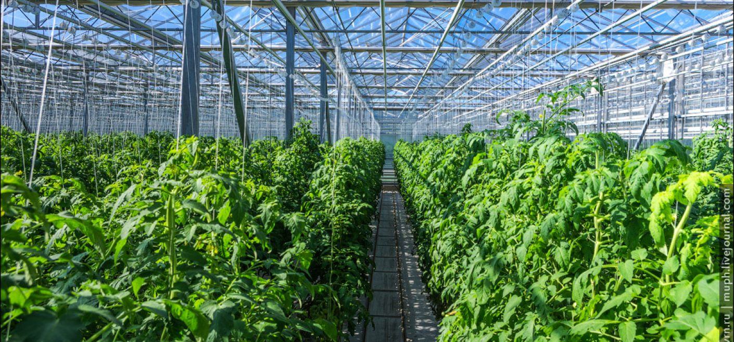
Инвестиционные приоритеты:
Тепличное овощеводство
СЕГОДНЯ
Валовой сбор овощей закрытого грунта на территории Брянской области | 12,3 тыс. тонн
Рост производства овощей в защищенном грунте на территории Брянской области (в 2012-2017 гг.) | в 1,5 раза
Объем потребления на территории Брянской области овощей на душу населения в год | 95 кг
Норма потребления овощей на душу населения в год (по Брянской области) | 140 кг
Общая емкость рынка овощей закрытого грунта (РФ) | 1,9 млн. тонн
Наличие свободных электрических мощностей, возможность подключения к центрам питания ПАО «МРСК Центра»
Для строительства теплиц возможно использование 24 с/х площадок общей площадью 764,3 га
Проект-аналог
ООО «Тепличный комбинат «Журиничи» Строительство тепличного комбината для круглогодичного выращивания овощных культур. 2017-2025 гг.
Инвестиции 3,7 млрд. руб.; Объем производства овощей 11,8 тыс. тонн/год. | 650 новых рабочих мест; 15 га тепличных блоков;
ПОТЕНЦИАЛ
Для самообеспечения области: дополнительно 45 кг овощей/чел. ⇒ + 54 тыс. тонн овощей/год ⇒ 4 тепличных комплекса (60 га). Поставка в соседние регионы: + 54 тыс. тонн овощей/год ⇒ 4 тепличных комплекса (60 га).

Slide 5
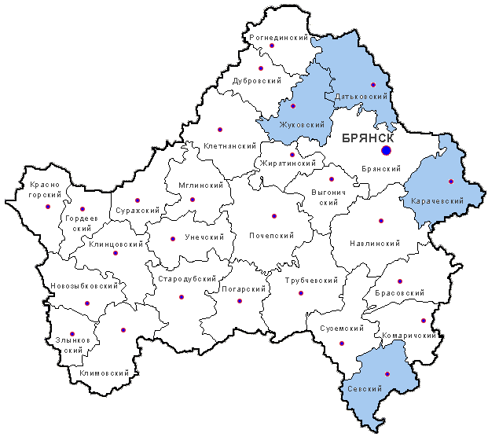
ТЕРРИТОРИИ ДЛЯ ЛОКАЛИЗАЦИИ ИНВЕСТПРОЕКТОВ
ПО ТЕПЛИЧНОМУ ОВОЩЕВОДСТВУ
25,65 МВА
ПРЕДПОСЫЛКИ ДЛЯ ИНВЕСТИРОВАНИЯ | Наличие потенциального спроса в Брянской области: объем потребления овощей на душу населения в год – 95 кг при норме 140 кг Близость к Московской агломерации с обширным рынком сбыта (20 млн. чел.) Близость к границе трёх государств и пересечению транспортных артерий Возможность подключения к центрам питания ПАО «МРСК Центра» Рост производства овощей защищенного грунта (в 2 раза в 2012-2017 гг.) Государственная поддержка отрасли: налоговые льготы и субсидии
ВО ЧТО ИНВЕСТИРОВАТЬ? | Выращивание овощей (томаты, огурцы, сладкий перец, баклажаны, салат, редис) Выращивание грибов Выращивание цветов
КУДА ИНВЕСТИРОВАТЬ? | Жуковский район Карачевский район Дятьковский район Севский район
РЕЗУЛЬТАТЫ РЕАЛИЗАЦИИ ПЛАНА | Объем инвестиций – 29,5 млрд. руб. Прирост площади тепличных комплексов – 120 га Прирост производства овощей – 92,1 тыс. тонн Прирост выручки от реализации продукции – 10,4 млрд. руб. Количество созданных рабочих мест – 1,92 тыс. ед.
5 МВА
29,1 МВА
13,83 МВА
Центры питания ПАО «МРСК Центра»
Резерв мощности для технологического присоединения

Slide 6
ПОТЕНЦИАЛЬНЫЕ ИНВЕСТОРЫ В тепличное производство
Компании, реализующие инвестиционные проекты в Брянской области: | Компании федерального уровня:
ООО «СХП «МИР» ООО «ТК Журиничи» СПК-Агрофирма «Культура» | СПК «Воронежский тепличный комбинат» ООО «Агрокомбинат “Московский”» ООО «Агро-Инвест» ООО СХП «Теплицы Белогорья» ЗАО «Племзавод Разуменский» ООО ТК «Ростовский»
Иностранные компании:
Pelbora agro holdings | JMP Flowers

Slide 7
Инвестиционные приоритеты:
Кролиководство
СЕГОДНЯ
Объем производства кроличьего мяса в целом по РФ | 21,8 тыс. тонн
Объем производства кроличьего мяса на территории Брянской области | 1,6 тыс. тонн
Рост емкости российского рынка в 2014-2017 гг. | в 3 раза
Объем потребления мяса кроликов на душу населения в год (на территории Брянской области) | 100-130 грамм в год
Норма потребления мяса кроликов на душу населения в год (на территории РФ) | 3,7 кг.
Отечественный рынок крольчатины удовлетворяет менее чем на 0,5 %.
Для кролиководческих ферм возможно использование 9 с/х площадок общей площадью 45 га.
Проект -аналог
КФХ (ЮЛ) Агрохолдинг «Кролково» Создание кролиководческой фермы. 2019-2024 гг.
Инвестиции 1,2 млрд. руб.; 280 новых рабочих мест; Объемом производства крольчатины - 3 100 тонн/год
ПОТЕНЦИАЛ
Самообеспечение области: дополнительно 3,6 кг мяса кроликов/чел. ⇒ + 4,32 тыс. тонн мяса кроликов/год ⇒ 2 кролиководческие фермы. Поставка в соседние регионы: + 9 тыс. тонн мяса кроликов/год ⇒ 3 кролиководческие фермы.

Slide 8
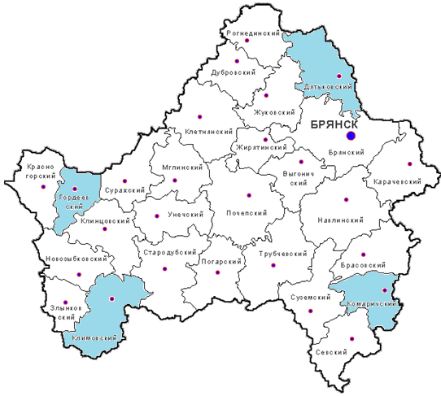
ТЕРРИТОРИИ ДЛЯ ЛОКАЛИЗАЦИИ ИНВЕСТПРОЕКТОВ ПО Строительству кролиководческих ферм
ПРЕДПОСЫЛКИ ДЛЯ ИНВЕСТИРОВАНИЯ | Наличие потенциального спроса в Брянской области: объем потребления мяса кроликов на душу населения в год – 100-130 гр. при норме 3,7 кг Близость к Московской агломерации с обширным рынком сбыта Близость к границе трёх государств и пересечению транспортных артерий Возможность подключения к центрам питания ПАО «МРСК Центра» Рост емкости рынка Государственная поддержка отрасли: налоговые льготы и субсидии Реализация инвестиционных проектов в сфере строительства кролиководческих ферм
ВО ЧТО ИНВЕСТИРОВАТЬ? | Создание новых производств Переработка мяса кроликов
КУДА ИНВЕСТИРОВАТЬ? | Гордеевский район Дятьковский район Комаричский район Климовский район
РЕЗУЛЬТАТЫ РЕАЛИЗАЦИИ ПЛАНА | Объем инвестиций – 6,3 млрд. руб. Прирост производства мяса кроликов – 15,5 тыс. тонн Прирост выручки от реализации продукции – 21,3 млрд. руб. Прирост новых рабочих мест – 1,4 тыс. ед.
25,65 МВА
2,44 МВА
11,65 МВА
Центры питания ПАО «МРСК Центра»
Резерв мощности для технологического присоединения

Slide 9
ПОТЕНЦИАЛЬНЫЕ ИНВЕСТОРЫ В переработку продукции кролиководства
Компании, реализующие инвестиционные проекты в Брянской области: | Компании федерального уровня:
КФХ (ЮЛ) Агрохолдинг «Кролково» | ЗАО «БИРЮЛИ» ООО «СЕВЕРНАЯ ПУШНИНА» ООО «ЗПЗ САВВАТЬЕВО» ООО «МЕХА» ОАО «ЗВЕРОХОЗЯЙСТВО МЕЛКОВСКОЕ» ООО «ЗВЕРОХОЗЯЙСТВО «ВЯТКА» АО «ПЛЕМЕННОЙ ЗАВОД КРОЛИКА» ФГУП «РУССКИЙ СОБОЛЬ» ОАО «ПЛЕМЕННОЙ ЗВЕРОСОВХОЗ «САЛТЫКОВСКИЙ»

Slide 10
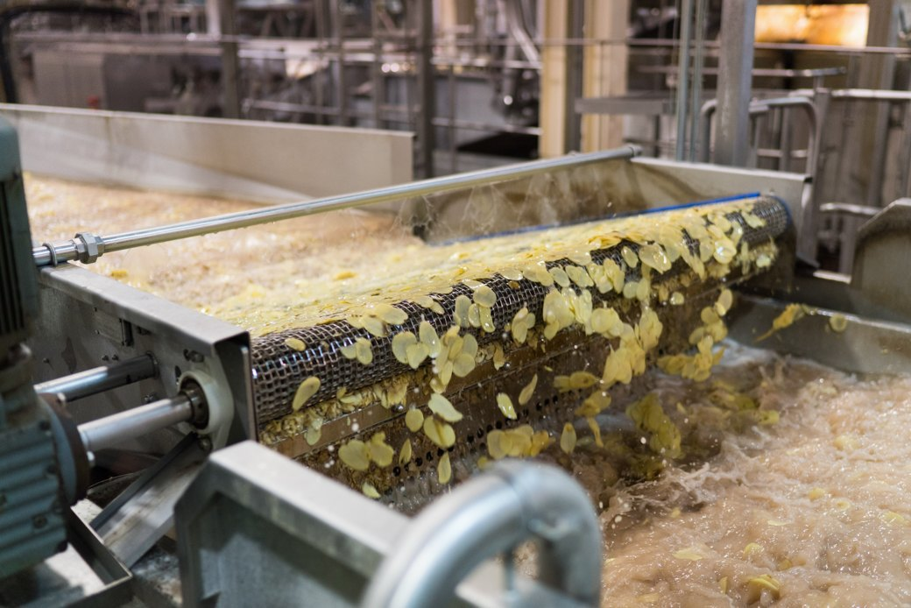
Инвестиционные приоритеты:
Переработка картофеля
СЕГОДНЯ
Валовой сбор картофеля на территории РФ | 7 157,9 тыс. тонн
Валовой сбор картофеля на территории Брянской области | 119 тыс. тонн
Объем рынка производных продуктов из картофеля (в целом по РФ) | 130 тыс. тонн
Отсутствие крупных перерабатывающих производств на территории региона
Импортозамещение, ресурсообеспеченность
Наличие свободных электрических мощностей, возможность подключения к центрам питания ПАО «МРСК Центра»
Для строительства завода по производству замороженного приготовленного картофеля и картофельных хлопьев возможно использование 3 промышленных площадок общей площадью 30 га
Проект -аналог
Строительство завода по производству замороженного приготовленного картофеля и картофельных хлопьев.
Инвестиции 4,7 млрд. руб.; | 130 новых рабочих мест;
Объем производства – 70 тыс. тонн продукции в год.
ПОТЕНЦИАЛ
Строительство 2 заводов по производству замороженного приготовленного картофеля и картофельных хлопьев ⇒ 140 тыс. тонн продукции в год.

Slide 11
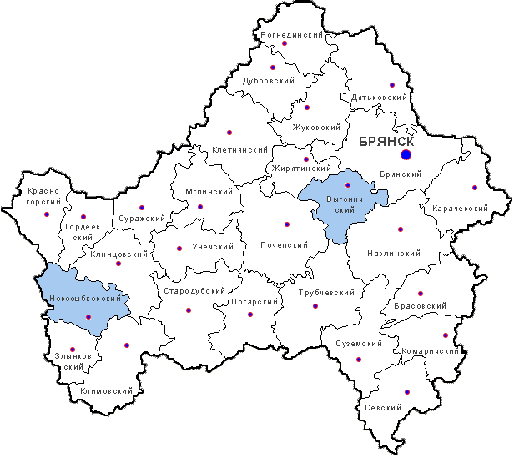
ТЕРРИТОРИИ ДЛЯ ЛОКАЛИЗАЦИИ ИНВЕСТПРОЕКТОВ
ПО переработке картофеля
ПРЕДПОСЫЛКИ ДЛЯ ИНВЕСТИРОВАНИЯ | Наличие потенциального спроса в Брянской области Близость к Московской агломерации с обширным рынком сбыта Близость к границе трёх государств и пересечению транспортных артерий Возможность подключения к центрам питания ПАО «МРСК Центра» Государственная поддержка отрасли: налоговые льготы и субсидии Ресурсообеспеченность – валовой сбор картофеля – 119 тыс. тонн.
ВО ЧТО ИНВЕСТИРОВАТЬ? | Строительство новых производств
КУДА ИНВЕСТИРОВАТЬ? | Выгоничский район Новозыбковский район
РЕЗУЛЬТАТЫ РЕАЛИЗАЦИИ ПЛАНА | Объем инвестиций – 9,4 млрд. руб. Прирост производства – 140 тыс. тонн замороженного приготовленного картофеля и картофельных хлопьев Прирост выручки от реализации продукции – 9 млрд. руб. Количество созданных рабочих мест – 260 ед.
15,57 МВа
8,39 МВА
Центры питания ПАО «МРСК Центра»
Резерв мощности для технологического присоединения

Slide 12
ПОТЕНЦИАЛЬНЫЕ ИНВЕСТОРЫ В переработку картофеля
Компании, реализующие инвестиционные проекты в Брянской области: | Компании федерального уровня:
ОАО «Погарская картофельная фабрика» | ООО «Завод МИВОК» ООО «Касимовский картофельный завод» ООО «Максим Горький» Производственная группа «Кунцево» ПК «Милославский» Группа «Черкизово»
Иностранные компании:
McCain Foods | ARCAN MAKINE SAN. VE NIC.A.S.

Slide 13
Инвестиционные приоритеты:
Молочное животноводство и Переработка молока
СЕГОДНЯ
Объем производства молока на территории Брянской области | 293,6 тыс. тонн
Объем производства молока (кроме сырого) и молочных продуктов на территории Брянской области | 156,1 тыс. тонн
Поголовье коров дойного стада (на территории Брянской области) | 195,4 тыс. голов
Потребление молока и молочных продуктов на душу населения (на территории Брянской области) | 179 кг в год
Норма потребления молока и молочных продуктов на душу населения (на территории Брянской области) | 330 кг в год
Наличие свободных электрических мощностей, возможность подключения к центрам питания ПАО «МРСК Центра»
Проекты–аналоги
ЗАО «Умалат» Реконструкция завода «Умалат» по производству сыров. 2018-2025 гг.
Инвестиции 1,12 млрд.руб.; 30 новых рабочих мест; | Рост производства сыров на 2600 тонн/год; Импортозамещение.
ООО «Нива» Строительство молочно-товарной фермы на 1800 годов КРС замкнутого цикла со шлейфом молодняка. 2015-2021 гг.
Инвестиции 1,6 млрд. руб.; 60 новых рабочих мест.
ОАО «Брянский гормолзавод» Создание новых и модернизация существующих основных и вспомогательных производственных мощностей ОАО «Брянский гормолзавод. 2017-2023 гг.
Инвестиции 782,8 млн. руб.; 65 новых рабочих мест.
ПОТЕНЦИАЛ
Самообеспечение области: дополнительно 181,2 тыс. тонн молока ⇒ 3 молокоперерабатывающих комбината ⇒ 55 тыс. тонн продукции ⇒ дополнительно 20 тыс. голов дойного стада ⇒ 3 молочно-товарных фермы.

Slide 14
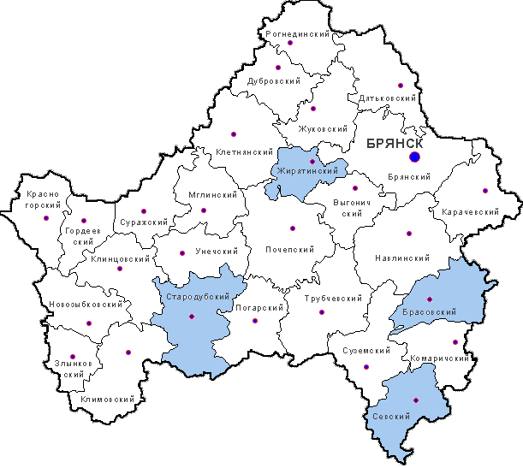
ТЕРРИТОРИИ ДЛЯ ЛОКАЛИЗАЦИИ ИНВЕСТПРОЕКТОВ
ПО молочному животноводству и переработке молока
ПРЕДПОСЫЛКИ ДЛЯ ИНВЕСТИРОВАНИЯ | Наличие потенциального спроса в Брянской области Близость к Московской агломерации с обширным рынком сбыта Близость к границе трёх государств и пересечению транспортных артерий Возможность подключения к центрам питания ПАО «МРСК Центра» Государственная поддержка отрасли: налоговые льготы и субсидии
ВО ЧТО ИНВЕСТИРОВАТЬ? | Строительство новых производств Расширение действующих производств
КУДА ИНВЕСТИРОВАТЬ? | Жирятинский район Стародубский район Севский район Брасовский район
РЕЗУЛЬТАТЫ РЕАЛИЗАЦИИ ПЛАНА | Объем инвестиций – 12,4 млрд. руб. Прирост переработки молока – 181,2 тыс. тонн Прирост выручки от реализации продукции – 11,1 млрд. руб. Количество созданных рабочих мест – 430 ед.
9,25 МВА
27,1 МВА
13,407 МВА
13,83 МВА
Центры питания ПАО «МРСК Центра»
Резерв мощности для технологического присоединения

Slide 15
ПОТЕНЦИАЛЬНЫЕ ИНВЕСТОРЫ В молочное животноводство и переработку молока
Компании, реализующие инвестиционные проекты в Брянской области: | Компании федерального уровня:
ОАО «Брянский молочный комбинат» ООО «Трубчевский молочный комбинат» ООО «Колхозник» ООО «Нива» | АПХ «Мираторг» ООО «Агро-Белогорье» Агропромышленный холдинг «БЭЗРК-Белгранкорм» Холдинг «Агросила» Агротек Холдинг Группа «Черкизово» Холдинг «Останкино» Группа «ПРОДО» Группа Компаний «РУСАГРО»
Иностранные компании:
AGROVO HANDELSGES. M.B.H BENEFORTI SRL ERCIM GERI KAZANIM SISTEMLERI SVENTA AG | SHANDONG SENSITAR MACHINERY MANUFACTURING TEWES-BIS SP ZOO INOTEC GMBH INDUSTRIAL AUCTIONS BV

Slide 16
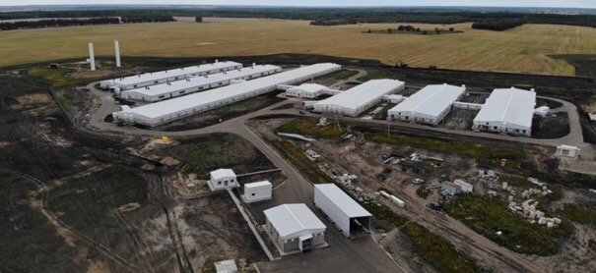
Инвестиционные приоритеты:
мясное животноводство (свиноводство)
СЕГОДНЯ
Объем производства свинины (в убойном весе) на территории Брянской области | 27,34 тыс. тонн
Поголовье скота (свиней) на территории Брянской области | 487,9 тыс. голов
Потребление на душу населения (на территории РФ) | 7,2 кг в год
Норма потребления молока и молочных продуктов на душу населения (на территории Брянской области) | 18 кг в год
Наличие свободных электрических мощностей, возможность подключения к центрам питания ПАО «МРСК Центра»
Проекты–аналоги
ООО «Мираторг-Курск» Строительство на территории Брянской области двух свиноводческих комплексов на 6800 свиноматок общей мощностью 26 тысяч тонн товарной свинины в год.
Инвестиции 3,2 млрд.руб. 168 новых рабочих мест | Рост производства товарной свинины на 26 000 тыс. тонн/год Импортозамещение.
ПОТЕНЦИАЛ
Строительство сельскохозяйственного комплекса по выращиванию, убою и переработке свиней ⇒ дополнительно 130 тыс. тонн товарной свинины в год ⇒ 840 новых рабочих мест ⇒ 16 млрд. руб. инвестиций

Slide 17
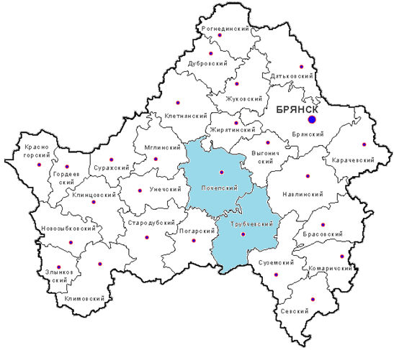
ТЕРРИТОРИИ ДЛЯ ЛОКАЛИЗАЦИИ ИНВЕСТПРОЕКТОВ
ПО мясному животноводству (свиноводству)
ПРЕДПОСЫЛКИ ДЛЯ ИНВЕСТИРОВАНИЯ | Наличие потенциального спроса в Брянской области Близость к Московской агломерации с обширным рынком сбыта Близость к границе трёх государств и пересечению транспортных артерий Возможность подключения к центрам питания ПАО «МРСК Центра» Государственная поддержка отрасли: налоговые льготы и субсидии
ВО ЧТО ИНВЕСТИРОВАТЬ? | Строительство новых производств Расширение действующих производств
КУДА ИНВЕСТИРОВАТЬ? | Почепский район Трубчевский район
РЕЗУЛЬТАТЫ РЕАЛИЗАЦИИ ПЛАНА | Объем инвестиций – 16 млрд. руб. Прирост переработки мяса свинины – 130 тыс. тонн Прирост выручки от реализации продукции – 31,4 млрд. руб. Количество созданных рабочих мест – 840 ед.
13,407 МВА
27,1 МВА
Центры питания ПАО «МРСК Центра»
Резерв мощности для технологического присоединения

Slide 18
ПОТЕНЦИАЛЬНЫЕ ИНВЕСТОРЫ В мясное животноводство (свиноводство)
Компании, реализующие инвестиционные проекты в Брянской области: | Компании федерального уровня:
ООО «Царь-Мясо» ООО «Агрохолдинг «Охотно» ООО «Брянский мясоперерабатывающий комбинат» ООО «Дружба» ООО «РусАгро» | АПХ «Мираторг» ООО «Агро-Белогорье» Агропромышленный холдинг «БЭЗРК-Белгранкорм» Холдинг «Агросила» Агротек Холдинг Группа «Черкизово» Холдинг «Останкино» Группа «ПРОДО» Группа Компаний «РУСАГРО»
Иностранные компании:
WH Group CP Group Wen’s Food Group The Maschhoffs | Triumph Food BRF NongHyup Agribusiness Cooperl Arc Atlantique

Slide 19
Инвестиционные приоритеты:
Производство бумаги и картона
СЕГОДНЯ
Индекс промышленного производства бумаги и бумажных изделий (по Брянской области) | 107,3
Производство гофрокартона на территории РФ | 4,5 млрд. м2 в год
Рост емкости рынка на территории РФ (за 2014-2017 гг. ) | в 1,5 раза
Наличие свободных электрических мощностей, возможность подключения к центрам питания ПАО «МРСК Центра»
Высокий темп роста внутреннего потребления
Проект–аналог
АО «Пролетарий» Строительство цеха по производству гофрокартона. 2017-2026 гг.
Инвестиции 1,5 млрд. руб.; | 100 новых рабочих мест;
Объем производства – 60 млн. м2 гофрированного картона в год, 37 тыс. тонн склеенных картонов в год
ПОТЕНЦИАЛ
Строительство 1 завода по производству гофрокартона ⇒ объем инвестиций – 10 млрд. руб. ⇒ 500 новых рабочих мест.

Slide 20
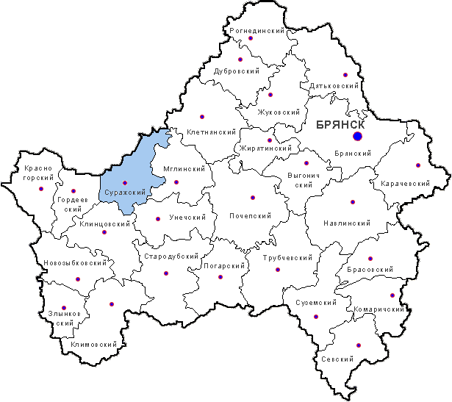
ТЕРРИТОРИИ ДЛЯ ЛОКАЛИЗАЦИИ ИНВЕСТПРОЕКТОВ
ПО производству бумаги и картона
ПРЕДПОСЫЛКИ ДЛЯ ИНВЕСТИРОВАНИЯ | Наличие потенциального спроса Близость к границе трёх государств и пересечению транспортных артерий Возможность подключения к центрам питания ПАО «МРСК Центра» Государственная поддержка отрасли: налоговые льготы и субсидии
ВО ЧТО ИНВЕСТИРОВАТЬ? | Расширение существующих производств
КУДА ИНВЕСТИРОВАТЬ? | Суражский район
РЕЗУЛЬТАТЫ РЕАЛИЗАЦИИ ПЛАНА | Объем инвестиций – 10 млрд. руб. Прирост производства – 360 млн. м2 гофрокартона Прирост выручки от реализации продукции – 25,3 млрд. руб. Количество созданных рабочих мест – 500 ед.
1,66 МВА
Центры питания ПАО «МРСК Центра»
Резерв мощности для технологического присоединения

Slide 21
ПОТЕНЦИАЛЬНЫЕ ИНВЕСТОРЫ В инвестиционные проекты по производству бумаги и картона
Компании, реализующие инвестиционные проекты в Брянской области: | Компании федерального уровня:
АО «Пролетарий» ООО «Гофротара» | Бумажная фабрика «Коммунар» Группа «Илим» Техническая бумага (Техбум) Целлюлозно-бумажный комбинат «Кама» Целлюлозно-бумажный комбинат Волга
Иностранные компании:
International Paper Stora Enso | UPM-Kymmene Firma MILOWENT s.c.

Slide 22
Инвестиционные приоритеты:
Производство ампул и флаконов из медицинского стекла
СЕГОДНЯ
Потребность в медицинском стекле на территории РФ | 100 тыс. тонн
За 2018 год через аптечную сеть РФ было реализовано 5 065,8 млн.шт. упаковок лекарств в ампулах и флаконах из стекла
Потребность в первичной стеклянной упаковке (в целом по РФ) | 4 110,1 млн. шт.
В настоящий момент рынок бутылок-флаконов из стекла 2 гидролитического класса насыщается за счет импортных поставок на 100%.
Проект-аналог
ООО «ЦТК» Строительство завода по производству ампул и флаконов из медицинского стекла.
Инвестиции 3,5 млрд. руб.; | 530 новых рабочих мест;
Объем производства – 972 млн. шт. ампул в год, 291 млн. шт. флаконов в год;
ПОТЕНЦИАЛ
Строительство 2 заводов по производству ампул и флаконов из медицинского стекла ⇒ объем инвестиций – 7 млрд. руб. ⇒ более 1000 новых рабочих мест.

Slide 23
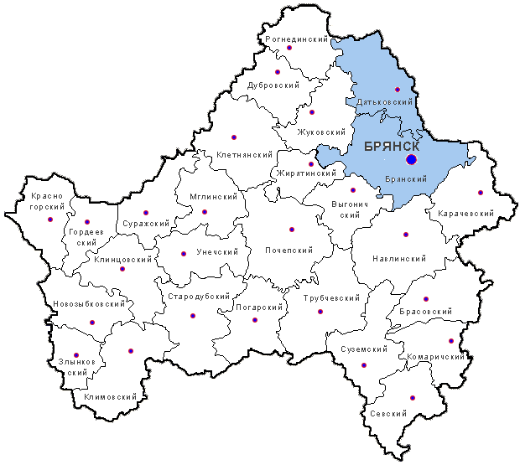
ТЕРРИТОРИИ ДЛЯ ЛОКАЛИЗАЦИИ ИНВЕСТПРОЕКТОВ
ПО производству ампул и флаконов из медицинского стекла
ПРЕДПОСЫЛКИ ДЛЯ ИНВЕСТИРОВАНИЯ | Наличие потенциального спроса Близость к границе трёх государств и пересечению транспортных артерий Возможность подключения к центрам питания ПАО «МРСК Центра» Государственная поддержка отрасли: налоговые льготы и субсидии
ВО ЧТО ИНВЕСТИРОВАТЬ? | Строительство новых производств
КУДА ИНВЕСТИРОВАТЬ? | Дятьковский район Брянский район
РЕЗУЛЬТАТЫ РЕАЛИЗАЦИИ ПЛАНА | Объем инвестиций – 7 млрд. руб. Прирост производства – 582 млн. шт. флаконов из медицинского стекла Прирост выручки от реализации продукции – 6,5 млрд. руб. Количество созданных рабочих мест – 1060 ед.
25,65 МВА
20,09 МВА
Центры питания ПАО «МРСК Центра»
Резерв мощности для технологического присоединения

Slide 24
ПОТЕНЦИАЛЬНЫЕ ИНВЕСТОРЫ В инвестиционные проекты по производству ампул и флаконов из медицинского стекла
Компании, реализующие инвестиционные проекты в Брянской области: | Компании федерального уровня:
ООО «ЦТК» | ОАО «Курскмедстекло» ООО «Шотт Фармасьютикал Пэккэджинг» ОАО «Туймазыстекло» ОАО «Березичский стекольный завод» ОАО «Солнечногорский стекольный завод» ОАО «Медстекло»
Иностранные компании:
STOLZLE-UNION S.R.O SGD BORMIOLI ROCCO S.P.A. | SHANDONG PHARMACEUTICAL GLASS CO., LTD QINGDAO YUTAI PHARMACEUTICAL PACKAGING TECHNOLOGY CO., LTD.

Slide 25
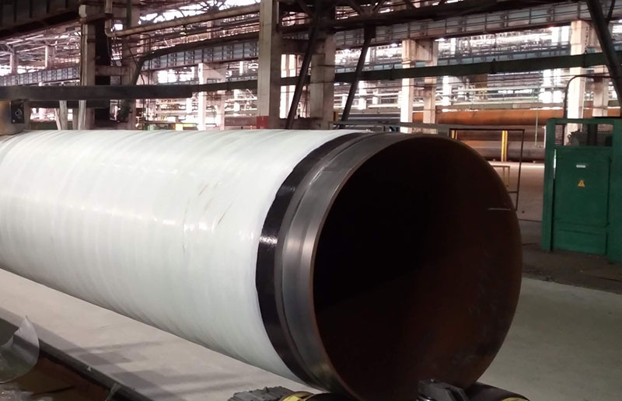
Инвестиционные приоритеты:
Химическое производство
СЕГОДНЯ
Спрос на трубы с полимерной изоляцией (на территории РФ) ежегодно увеличивается на 4% ( на 442 тыс. тонн/год)
Капитальное строительство трубопроводов «Сила Сибири», «Nord Stream» и «Турецкий поток»
Потребность в АТП ленте для защиты изоляции труб (на территории РФ) |  | 2 304,24 тонн
Экспорт материалов для защиты трубопроводных систем | увеличился в 2,5 раза
Проект–аналог
АО «МЕТАКЛЭЙ» Организация конкурентоспособного высокотехнологичного отечественного производства модифицированных слоистых наносиликатов, мастербатчей (прекурсоров нанокомпозитов) и полимерных нанокомпозиционных материалов нового поколения. 2017-2025 гг.
Инвестиции 1,875 млрд. руб.; | 150 новых рабочих мест.
ПОТЕНЦИАЛ
Строительство 1 завода по производству АТП ленты для защиты изоляции труб (модифицированных слоистых наносиликатов, мастербатчей (прекурсоров нанокомпозитов) и полимерных нанокомпозиционных материалов нового поколения) ⇒ объем инвестиций – 1,875 млрд. руб. ⇒ более 150 новых рабочих мест.

Slide 26
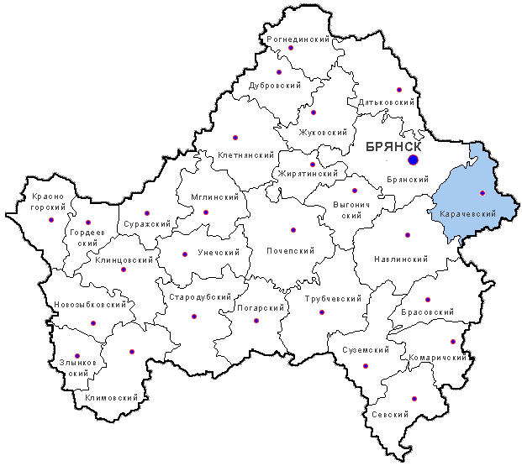
ТЕРРИТОРИИ ДЛЯ ЛОКАЛИЗАЦИИ ИНВЕСТПРОЕКТОВ
ПО химическому производству
ПРЕДПОСЫЛКИ ДЛЯ ИНВЕСТИРОВАНИЯ | Наличие потенциального спроса Близость к границе трёх государств и пересечению транспортных артерий Возможность подключения к центрам питания ПАО «МРСК Центра» Государственная поддержка отрасли: налоговые льготы и субсидии Капитальное строительство трубопроводов «Сила Сибири», «Nord Stream» и «Турецкий поток»
ВО ЧТО ИНВЕСТИРОВАТЬ? | Строительство новых производств
КУДА ИНВЕСТИРОВАТЬ? | Карачевский район
РЕЗУЛЬТАТЫ РЕАЛИЗАЦИИ ПЛАНА | Объем инвестиций – 1,875 млрд. руб. Прирост производства – 1314 тонн АТП ленты Прирост выручки от реализации продукции – 354,8 млн. руб. Количество созданных рабочих мест – 150 ед.
29,1 МВА
Центры питания ПАО «МРСК Центра»
Резерв мощности для технологического присоединения

Slide 27
ПОТЕНЦИАЛЬНЫЕ ИНВЕСТОРЫ В инвестиционные проекты по химическому производству
Компании, реализующие инвестиционные проекты в Брянской области: | Компании федерального уровня:
АО «МЕТАКЛЭЙ» ООО «Зеленая энергия» | ПАО «Нижнекамскнефтехим» ПАО «Уралкалий» АО «ФосАгро-Череповец» ПАО «Казаньоргсинтез» ОАО «Акрон» АО «ОХК «Уралхим»

Slide 28
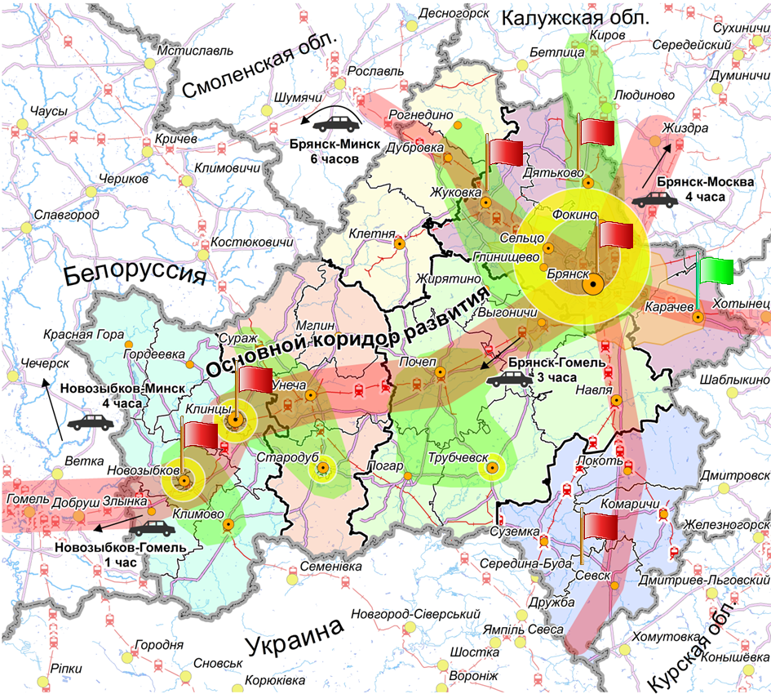
ПЕРСПЕКТИВНОЕ ЭКОНОМИЧЕСКОЕ РАЙОНИРОВАНИЕ БРЯНСКОЙ ОБЛАСТИ
Создание обособленных территориальных образований (промышленных округов) с возможностью последующего создания на их территории промышленных парков и терминально-логистических центров.
Размещение главных промышленных округов в Брянском, Клинцовском, Новозыбковском, Севском, Жуковском и Дятьковском районах (исходя из ресурсной обеспеченности).
Создание ТОСЭР на территории Карачевского городского поселения Карачевского района Брянской области
(заявка находится на рассмотрении в Минэкономразвития РФ).
Функционирование промышленного парка «Кремний», создание индустриального парка «Бежица Industrial Park Брянск» .
Формирование на территории
п. Стеклянная Радица промышленной площадки с готовой инженерной и социальной инфраструктурой площадью
1,5 тыс. га .

Slide 29
ИНВЕСТИЦИОННАЯ ДЕЯТЕЛЬНОСТЬ НА ТЕРРИТОРИИ БРЯНСКОЙ ОБЛАСТИ
26
МЕРЫ ГОСУДАРСТВЕННОЙ ПОДДЕРЖКИ ИНВЕСТИЦИОННЫХ ПРОЕКТОВ БРЯНСКОЙ ОБЛАСТИ
Налоговые льготы Срок поддержки зависит от объема финансирования: - от 50 до 2000 млн. руб. - 7 лет - свыше 2000 млн. руб. - 9 лет
Предоставление инвестору земельного участка в аренду без проведения торгов
Организационные (нефинансовые) меры поддержки
Бюджетные инвестиции
Залоговые обеспечения
обязательств инвесторов
Субсидии
Инвестиционный налоговый кредит
Снижение ставки налога на прибыль до 13.5 % (региональная часть налога)
Освобождение от уплаты налога на имущество
Проект является приоритетным
На возмещение части затрат по уплате процентов по кредитам, полученным в кредитных организациях
Проект является приоритетным
Проект соответствует критериям масштабности

Slide 30
Прогноз ВРП и инвестиций в основной капитал, оценка влияния
новых инвестиций на ВРП
Инвестиции в основной капитал, млрд. руб. | 2018 г. | 2019 г. | 2020 г. | 2021 г. | 2022 г. | 2023 г. | 2024 г.
1. Бюджетные инвестиции | 7,6 | 10,7 | 10,4 | 10,5 | 9,4 | 8,9 | 8,9
1.1. За счет средств федерального бюджета | 2,6 | 4,8 | 4,9 | 4,8 | 3,5 | 3,0 | 3,0
1.2. За счет средств регионального и местного бюджетов | 5,0 | 5,9 | 5,5 | 5,7 | 5,9 | 5,9 | 5,9
2. Модернизация действующих предприятий | 5,8 | 6,0 | 6,6 | 7,4 | 8,4 | 9,6 | 10,9
3. Проекты, подтвержденные к реализации | 45,5 | 47,2 | 46,4 | 51,4 | 58,6 | 65,6 | 65,9
3.1. Проекты компаний с государственным участием | - | - | - | - | - | - | -
3.2. Проекты частных инвесторов | 46,3 | 47,2 | 46,4 | 51,4 | 58,6 | 65,6 | 65,9
ИТОГО текущий объем инвестиций | 58,9 | 63,9 | 63,4 | 69,3 | 76,4 | 84,1 | 85,7
4. Проекты, находящиеся в переговорном портфеле | - | - | - | 4,8 | 9,7 | 17,0 | 32,1
ИТОГО возможный объем инвестиций | 58,9 | 63,9 | 63,4 | 74,1 | 86,1 | 101,1 | 117,8
Валовый региональный продукт | 328,8 | 349,7 | 352,3 | 378,1 | 405,9 | 435,2 | 436,0
Доля текущего объема инвестиций в ВРП, % (сумма строк 1-3/ВРП) | 17,9 | 18,2 | 18,0 | 18,3 | 18,8 | 19,3 | 19,7
Доля возможного объема инвестиций в ВРП, % (сумма строк 1-4/ВРП) | 18,1 | 18,2 | 18,0 | 19,5 | 21,2 | 23,2 | 27,0

Slide 31
Перечень проектов в переговорном портфеле
Агропищевой комплекс
Тепличные хозяйства – 0,8 млрд. руб.;
Промышленный комплекс
Производство транспортных средств, машин и оборудования – 1 млрд. руб.;
Прочие отрасли
Здравоохранение и предоставление социальных услуг- 14,8 млрд. руб.;
Животноводство – 1 млрд. руб.
Мусоропереработка и утилизация отходов – 16,2 млрд. руб.;
Производство бумаги и бумажных изделий – 10 млрд. руб.;
Химическая промышленность – 14,1 млрд. руб.
Радиоэлектроника – 3,5 млрд. руб.

